Slide 1

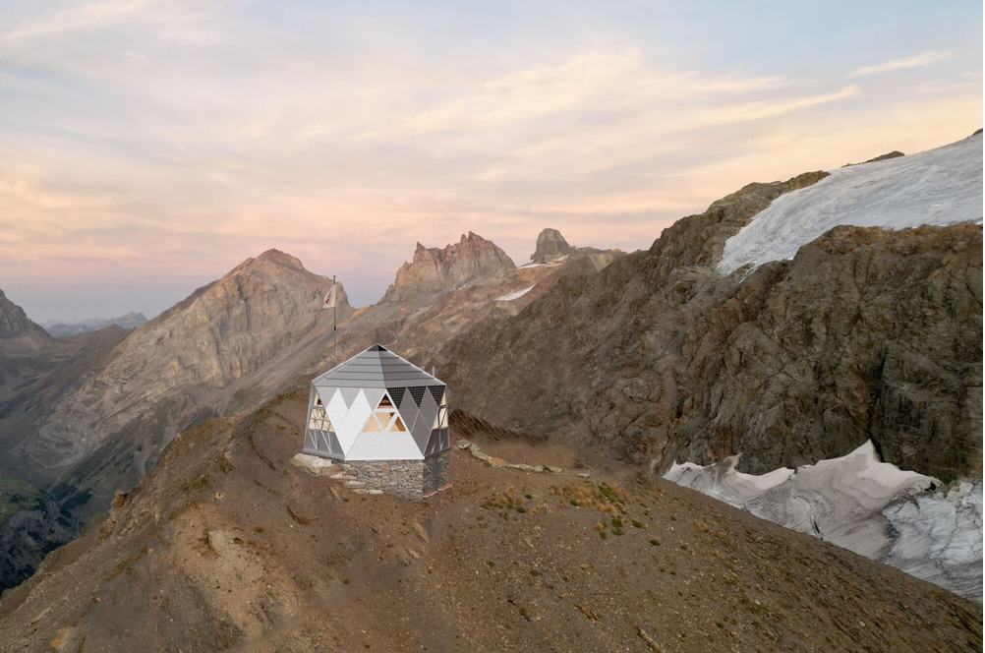
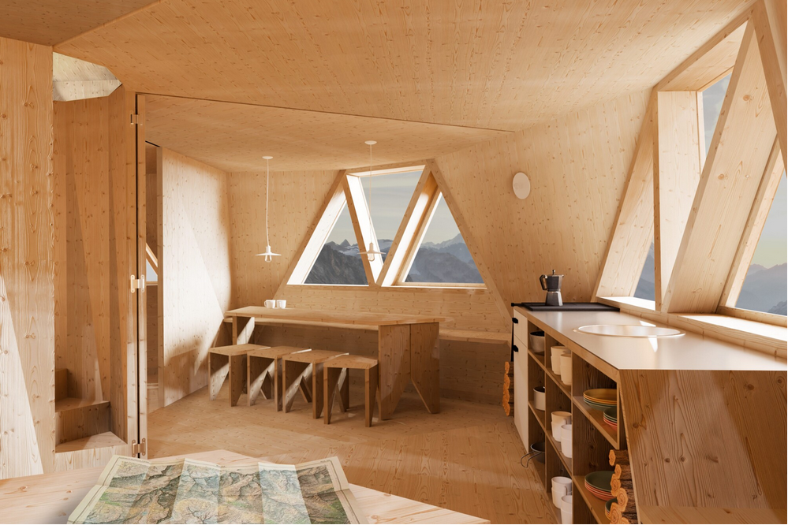
Ersatzneubau Grassenbiwak SAC Engelberg
Auftraggeber
SAC Engelberg
Kontaktperson
Christoph Morgenthaler
Kollektiv Takt
Projektsumme
1.54 Mio.
Mandatsdauer
2025 -
Bauphysik, konstruktiver Holzbau, Nachhaltigkeit
Das Grassenbiwak auf 2‘647 m ü. M. der SAC Sektion Engelberg am Tierliberg wird durch einen Neubau ersetzt, da die bestehende Anlage aus dem Jahr 1970 sowohl baulich als auch betrieblich an ihre Grenzen gestossen ist. Die stark sanierungsbedürftige Bausubstanz, fehlende Dämmung, asbesthaltige Materialien sowie unzureichende Infrastruktur (begrenzter Platz, kleiner Wassertank, ungenügende sanitäre Anlagen) machen eine nachhaltige Renovation schwierig.
Der Siegerentwurf «bergkristall» von Kollektiv Takt Architekten setzt auf eine moderne, kompakte und robuste Biwakarchitektur. Das Projekt greift die kristalline Form des bestehenden Gebäudes auf und interpretiert sie zeitgemäss in Holzbauweise mit klarer, effizienter Raumorganisation. Vorgesehen ist eine zweigeschossige Schutzhütte für bis zu 18 Personen, mit Aufenthalts- und Kochbereich im Erdgeschoss sowie Schlafnischen im Obergeschoss. Ergänzend bietet ein Untergeschoss Platz für Lager, Technik und sanitäre Einrichtungen.
Der Neubau stellt eine nachhaltige und funktionale Weiterentwicklung des bestehenden Biwaks dar.
Visualisierungen des neuen Biwaks
Fotoquelle: www.kollektiv-takt.ch
Bauphysik
Bauphysikalische Beratung hinsichtlich Wärme- und Feuchteschutz in den SIA-Phasen 31 bis 52
Optimierung und Ausnahmeregelung für den Energienachweis Kt. Bern
Beachtung bauphysikalischer Besonderheiten beim Bauen in Höhenlagen
Entwicklung einfacher und robuster Details
Erstellung einer Nutzungsvereinbarung für den Betrieb
P25132

